Slide 1
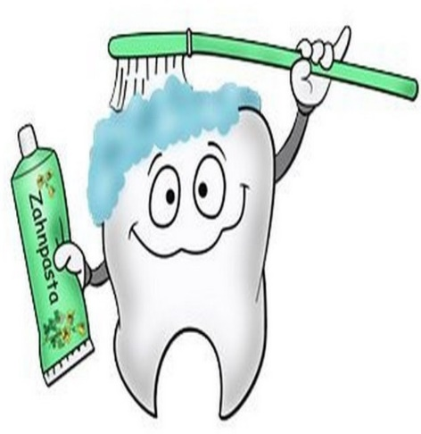
ГБПОУ «Самарский медицинский колледж им. Н. Ляпиной»
От заболеваний полости рта до
ишемической болезни сердца
Куцуренко Кира Викторовна – преподаватель
ГБПОУ «СМК им. Н.Ляпиной»

Slide 2
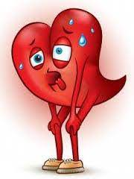
Актуальность
Уже давно известно, что общее состояние всего организма напрямую зависит от здоровья полости рта.
Последние исследования подтверждают, что заболевания десен и зубов могут оказывать негативное воздействие на сердечно-сосудистую систему.

Slide 3
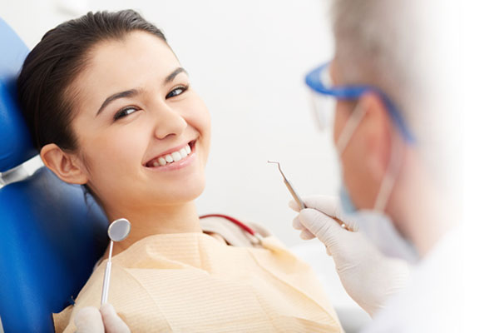
Актуальность
Доказано, что микроорганизмы, содержащиеся в зубном налете и камне, вызывают воспаление десен и, попадая в кровеносное русло, вызывают воспаление эндотелия сосудов, клапанов сердца. Это является риском развития атеросклероза, эндокардита, нарушений сердечного ритма, повторных инфарктов.
Ухаживая за зубами, мы заботимся о здоровье нашего сердца.

Slide 4
Гигиена полости рта
Профессиональная
Индивидуальная
это система научно обоснованных лечебно-профилактических мероприятий, выполняемая медицинским персоналом, направленная на оздоровление органов и тканей полости рта, а также на профилактику возникновения и прогрессирования стоматологических заболеваний
мероприятия, проводимые человеком самостоятельно, как правило в домашних условиях, которым может обучить медицинская сестра

Slide 5
Зубные отложения (наросты)
Отложения (наросты) на зубах
∇ Неминерализованные
∗ Кутикула
∗ Пелликула
∇ Минерализованные
∗ Наддесневой зубной камень
∗ Поддесневой зубной камень
∗ Мягкий зубной налет
∗ Пигментированный зубной налет
Биопленка

Slide 6
Кутикула и пелликула
Кутикула — это оболочка, которая покрывает, защищая, зуб в момент его прорезывания и исчезает после прорезывания.
Пелликула – это тонкая (толщина ∼1 микрометр), прозрачная пленка, углеводно-белковой природы. Пелликула покрывает зубную эмаль, плотно фиксируясь к поверхности зуба.
В составе пленки есть ферменты, антитела, протеины и множество других веществ. Через слой пелликулы зубы взаимодействуют с ротовой жидкостью.
При снятии пелликулы абразивным средством она быстро восстанавливается, если зуб находится в контакте со слюной
(20 – 30 минут).

Slide 7
Функции пелликулы зуба
+ Организует процесс диффузии и проницаемости микроэлементов в поверхностном слое эмали
+ Способна уравновесить поток фтора в зуб
+ Задерживает обратную диффузию из зуба образовавшихся фторидэмалевых элементов
− Образует на поверхности зуба шероховатый слой, способствующий прикреплению микроорганизмов и формированию зубных отложений

Slide 8
Мягкий зубной налет
Мягкий зубной налет – это наслоение на пелликуле остатков пищи, отмерших клеток слизистой оболочки полости рта и продуктов жизнедеятельности микроорганизмов.
Виден невооруженным глазом в виде желтоватого (кашеобразного) слоя на поверхности зубов, неподверженных физиологическому самоочищению. Образуется при воздержании от чистки зубов в течение 1 – 2 дней.
Мягкий зубной налет может удаляться пациентом при употреблении жестких продуктов питания и при поддержке хорошей индивидуальной гигиены с применением современных средств ухода за полостью рта.
Является причиной запаха изо рта, извращения вкусовых ощущений, а также основным критерием минерализации и образования зубного камня.

Slide 9
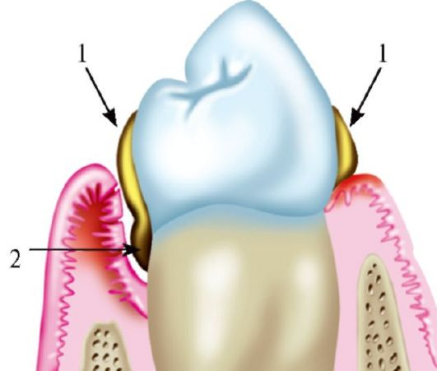
Зубной камень
Обычно локализуется на щечных поверхностях верхних моляров и на язычных поверхностях резцов нижней челюсти (там, где открываются протоки слюнных желез). Зубной камень плотный и твердый, чаще темно-коричневого цвета. Удаляется только с помощью проведения профессиональной гигиены.
Наддесневой зубной камень
∗ располагается над гребнем десневого края
∗ легко обнаруживается на поверхности зубов
Поддесневой зубной камень
∗ располагается под маргинальной десной и в десневых карманах
∗ обнаруживается с помощью зондирования

Slide 10
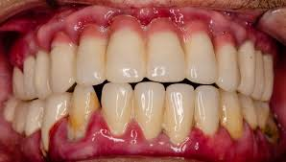
Механизм формирования зубных отложений
В ротовой жидкости в норме содержатся микроорганизмы. В процессе существования они выделяют вещества, с помощью которых прикрепляются к пелликуле. Постепенно зуб обрастает мягким налетом — к уже прикрепившимся бактериям присоединяются лейкоциты из слюны, остатки пищи, продукты жизнедеятельности микроорганизмов, распад слизистой оболочки, что является пусковым механизмом для образования зубных отложений и их минерализации.

Slide 11
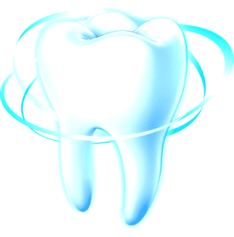
Участки образования зубных отложений
на шероховатых поверхностях зубов
в местах крепления зубных протезов
на апроксимальных поверхностях
в пришеечной области
в труднодоступных для чистки местах
над и под десной
на брекетах, мостах, коронках
на негерметичных краях реставрации зубов

Slide 12
Факторы, влияющие на скорость образования зубных отложений
1. Вязкость слюны.
2. Количество слюны поступающей в полость рта.
3. Степень минерализации ротовой жидкости.
4. Микробная обсемененность.
5. РН полости рта.
6. Изоляция поверхности зуба от ротовой жидкости.
7. Интенсивность минерализации зубного налета.

Slide 13
Факторы, влияющие на скорость образования зубных отложений
9. Интенсивность кариозного процесса в полости рта.
10. Наличие и вид ортопедических и ортодонтических конструкций.
11. Состояние желудочно-кишечного тракта (например, заболевания желудка с повышенной кислотностью).
8. Состояние микроциркуляции пародонта.
13. Состав пищи (степень ее вязкости, клейкости, густоты, тягучести).
12. Повышенное содержание углеводов в рационе питания.

Slide 15
Способы профессионального удаления зубных отложений
Химический
Механический
Физический
растворение зубных отложений кислотами,
в виде аппликаций на 20 – 30 минут
удаление специальными инструментами: крючки, экскаваторы, рашпили, кюреты, мотыги
применение ультразвука, лазера, воздушно-абразивного метода

Slide 16
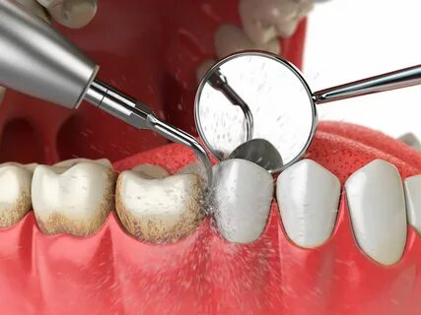
Ультразвуковой скейлинг
Скейлинг – снятие зубных отложений ультразвуком через специальную насадку.
Под воздействием вибрации отложения разрушаются и рассыпаются.
Манипуляцию проводят с помощью специального аппарата – скейлера.
Рабочий инструмент – наконечник с частотой колебаний 25 – 30 тыс. Гц.
Колебания позволяют сбивать слои зубных отложений любой твердости.
В зависимости от масштабов проблемы, чистка зубов занимает 45 – 90 минут.

Slide 17
Преимущества ультразвуковой чистки зубов
Безопасность. Методика не вредит эмали, дентину, цементу зуба.
Ультразвук способен очистить зубы от всех видов зубных отложений.
Позволяет удалить отложения из труднодоступных областей ротовой полости – узких промежутков между зубами, пародонтальных карманов.
Отложения можно удалить за один сеанс.
Чистку ультразвуком можно проводить без анестезии. Процедура для большинства пациентов безболезненна, но неприятна.
При индивидуальной повышенной чувствительности манипуляцию проводят под местной анестезией.

Slide 18
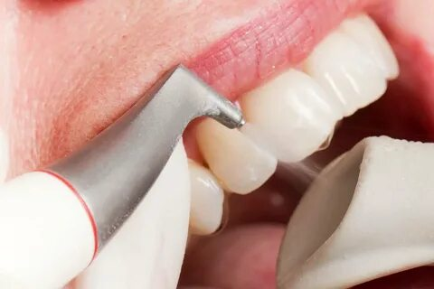
Воздушно-абразивный метод
Воздушно-абразивный метод деликатно очищает поверхности зубов от биоплёнки и пигментированного налета путём воздействия подаваемой под сбалансированным давлением аэрозольной смеси, которая состоит из воздуха, воды и мелкодисперсных частиц в составе порошка на основе гидрокарбоната натрия, карбоната кальция или глицина.
ПОЗВОЛЯЕТ
Бесконтактно и без применения химически активных веществ устранять посторонние включения в труднодоступных местах, сразу же вымывая их смесью.
Обеспечивать мягкое снятие наслоений между зубами, в микротрещинах, зубных карманах, в зоне «скученного» положения зубов.
Сохранять эмаль от повреждения, слегка шлифуя поверхность зубов и делая её более ровной и блестящей.

Slide 19
Завершение манипуляции
Эффективное удаление всех видов зубных отложений достигается за счет последовательного применения ультразвукового скейлинга и воздушно-абразивного метода.
Если налет остался в межзубных промежутках и на границах реставраций, проводят шлифовку с последовательным применением штрипсов и абразивных дисков.
Зубная поверхность после чистки остается шероховатой. Подобно липкой ленте она начинает притягивать частички пищи и микроорганизмы, образуя новые слои зубного налета. Для формирования максимально ровной поверхности зубов проводят полировку зубов с помощью резиновых чашечек, конусообразных щеточек и абразивных паст.
Покрывают зубы фтор- и кальцийсодержащими препаратами для защиты зубов и снижения постманипуляционной чувствительности.

Slide 20
Индивидуальные средства гигиены полости рта
Основные средства гигиены полости рта:
зубная щетка;
зубная паста.
Современные средства гигиены полости рта:
флоссы (зубная нить), флоссеты, суперфлоссы, тейп;
межзубные ершики;
межзубные стимуляторы;
средства для чистки языка: скребки, щетки-скребки;
ирригаторы (гидромассажеры);
ополаскиватели для полости рта, отбеливатели для зубов;
средства для обработки зубных протезов.
интердентальные
предметы гигиены
полости рта

Slide 21
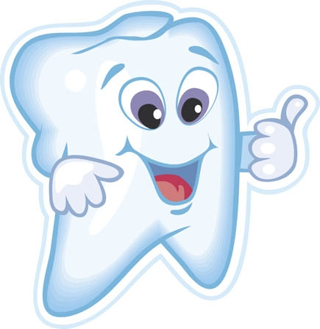
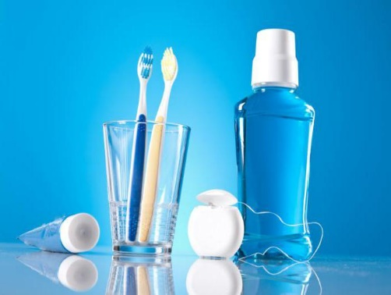
Простые правила ухода за полостью рта
Чистим зубы 2 раза в день: утром после завтрака и на ночь.
Чистка зубов должна занимать 3-5 минут!
Используем современные средства гигиены полости рта.
Меняем зубную щетку 1 раз в 3 месяца.
Храним щетиной вверх для просыхания.

Slide 22
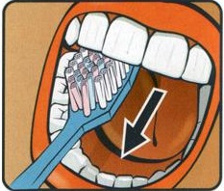
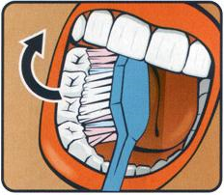
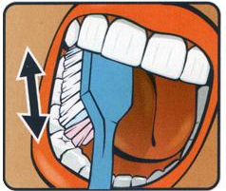
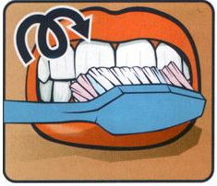
Стандартная чистка зубов
1
2
3
Возвратно поступательными движениями чистим жевательные поверхности.
Заканчиваем круговыми движениями при сомкнутых зубах захватывая десны

Slide 23
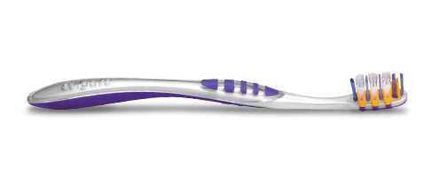
Зубные щетки
Наиболее широко применяются щетки
Пациентам с поражением тканей пародонта
Детям
Лицам со здоровыми тканями пародонта
средней степени жесткости.
зубные щетки мягкие.
зубные щетки мягкие и очень мягкие.
можно жесткие и очень жесткие зубные щетки.

Slide 24
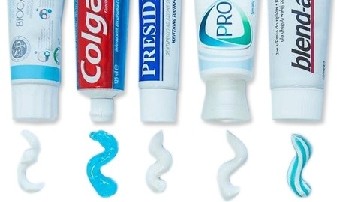
Зубные пасты - это сложносоставная система, в формировании которой участвуют:
абразивные,
увлажняющие,
связующие,
пенообразующие,
ПАВ,
консерванты,
вкусовые наполнители,
вода,
лечебно-профилактические элементы.
Классификация:
гигиенические,
лечебно-профилактические,
лечебные (специальные).

Slide 25
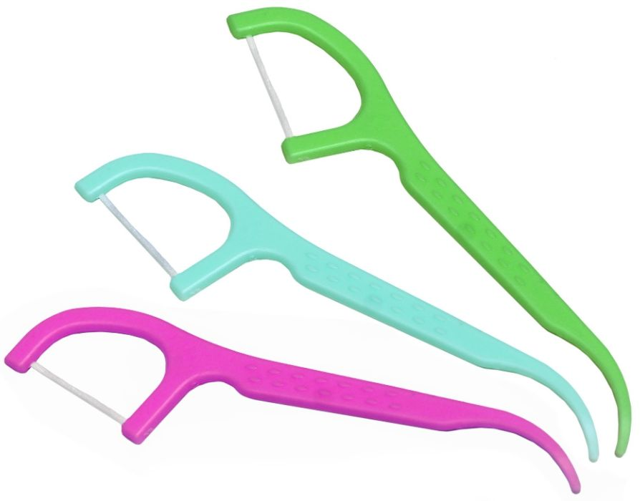
Флосс (зубная нить)
Дополнительный предмет гигиены полости рта, предназначенный для очистки контактных поверхностей зубов и межзубных промежутков.

Slide 26
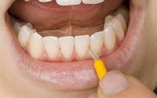
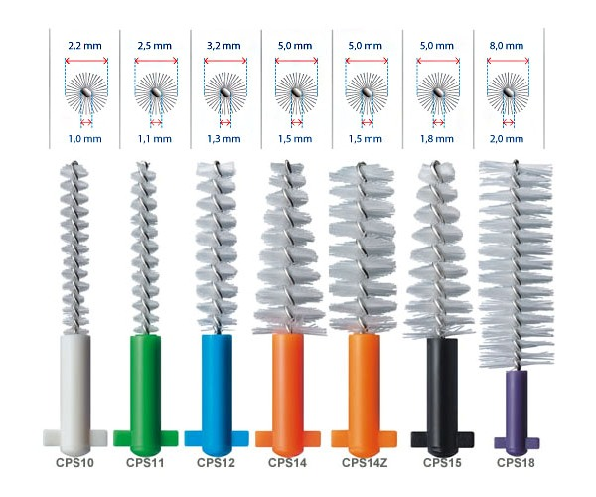
Ершики
ручные (без рукоятки);
зубная щетка-ершик.
Форма ершиков:
цилиндрическая
трапециевидная
Ворсинки:
нейлоновые
резиновые

Slide 27
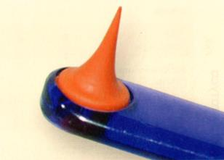
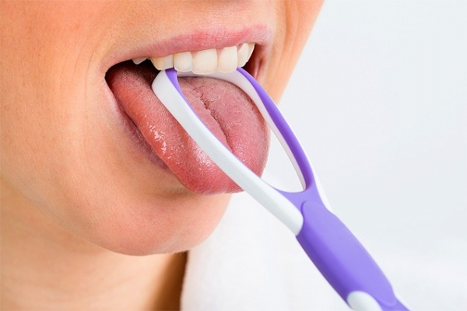
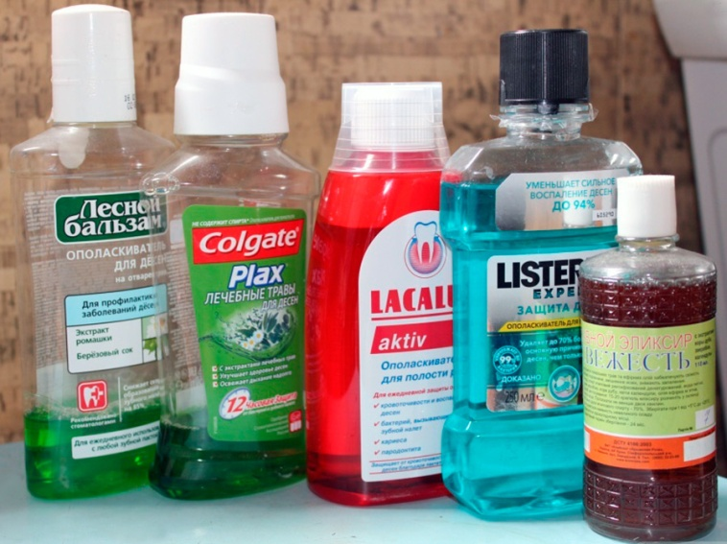
Межзубной стимулятор
— пластмассовый или резиновый конус,
закреплённый на ручке зубной щетки, и предназначенный для массажа дёсен и
очистки межзубных промежутков.
Скребок для языка — приспособление для чистки языка.
Зубные эликсиры и ополаскиватели
Гигиенические;
Лечебно-профилактические
– содержат противовоспалительные средства,
витаминные препараты и соединения фтора.

Slide 28
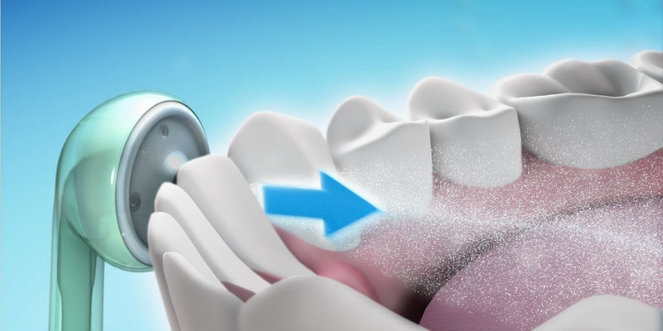
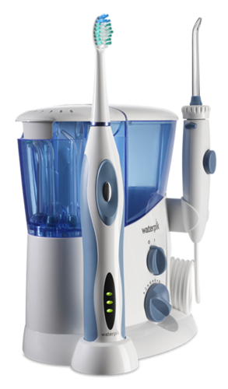
Ирригаторы (гидромассажеры)
Ирригация полости рта осуществляется с помощью постоянной или пульсирующей струи теплой воды под давлением.
Преимуществом ирригатора является наибольшая функциональность:
лучше удаляет налет между зубами и из десневых карманов, предотвращает развитие кариеса, гингивита и помогает избежать неприятного запаха изо рта;
укрепляет десны и уменьшает их кровоточивость;
при установке брекетов и имплантантов качественно и быстро очищать полость рта.

Slide 29
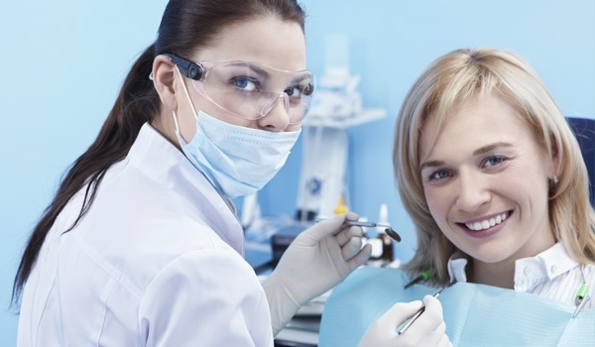
Заключение
Крайне важно соблюдать индивидуальную гигиену и уделять достаточное внимание своему здоровью, посещая стоматолога, поскольку лечение зубов приносит гораздо больше неудобств, неприятных ощущений и финансовых затрат в процессе восстановления, чем на этапе профилактики. Гигиена полости рта – это профилактическая мера для предотвращения многих заболеваний, в том числе ССЗ.

